Slide 1
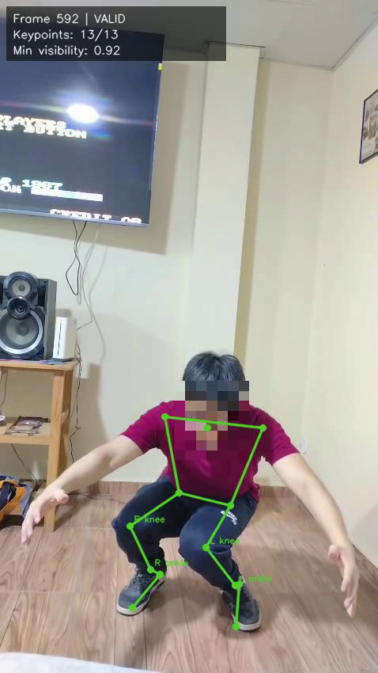
DEL VIDEO A UNA
DECISIÓN AUDITABLE
Visión por computadora para analizar compensaciones observables durante la sentadilla bilateral
POSE 2D
SEGMENTACIÓN
GEOMETRÍA
Elias Chapoñan · Lima Sur, 2026
Notes:
Presente la tesis como una cadena de medición y no como un simple detector visual. La pregunta que guiará toda la exposición es: ¿cómo llegó el sistema a esa clasificación? Fuentes y evidencia: - D:/sistema-biomecanico/data/sentadilla_bilateral/outputs/dev_valgo_izq_002/peak_rep_3.png

Slide 2
PROBLEMA
Observar no equivale a medir
La utilidad del sistema está en cuantificar, repetir y dejar evidencia de la decisión.
VER
MEDIR
AUDITAR
“El tronco se inclinó”
12.38° hacia la izquierda
Fotograma + fórmula + regla
Reconocimiento visual
Magnitud y dirección
Trazabilidad reproducible
El reto no es notar un patrón evidente; es convertirlo en una medición consistente y defendible.
Notes:
Reconocer un movimiento notorio puede ser simple. La contribución técnica aparece al definir referencias, controlar calidad, localizar la ejecución, calcular una magnitud comparable y conservar la evidencia. Fuentes y evidencia: - Guion técnico del sistema; alcance aprobado de la tesis

Slide 3
ARQUITECTURA
Cinco transformaciones, una misma evidencia
Cada tecnología tiene una responsabilidad delimitada dentro del flujo.
Video
OpenCV
MediaPipe
Calidad
Señal y geometría
Informe
Entrada MP4 frontal
Decodifica fotogramas
Pose + visibilidad
Regla del sistema
pandas · NumPy · Python
FastAPI · Next.js
La web no recalcula la biomecánica: presenta y sincroniza los artefactos producidos por el pipeline.
La arquitectura separa decodificación, estimación, decisión de calidad, medición e interpretación.
Notes:
Explique de izquierda a derecha. No atribuya a OpenCV la validación de pose ni a la interfaz el cálculo biomecánico. SciPy es una referencia conceptual para prominencia, pero el pipeline actual no lo invoca directamente. Fuentes y evidencia: - D:/sistema-biomecanico/docs/diagramas/presentacion/fases_2_5_sentadilla.drawio - D:/sistema-biomecanico/docs/diagramas/presentacion/fases_2_5_sentadilla.mmd

Slide 4
PIPELINE DE EVIDENCIA
Los resultados no aparecen por arte de magia
Los datos canónicos se transforman en productos visuales y tabulares sin alterar la evidencia original.
OpenCV + FFmpeg
Matplotlib
overlays · capturas · MP4
gráficas PNG / PDF
MediaPipe
CSV / JSON
coordenadas · visibilidad
evidencia canónica
openpyxl
FastAPI / Next.js
tablas XLSX normalizadas
publicación y exploración
Los MP4, PNG y XLSX son derivados auditables; los CSV y JSON permiten reproducir el cálculo.
Notes:
MediaPipe entrega datos numéricos, no un informe terminado. OpenCV crea el overlay y el pixelado; Matplotlib representa series; openpyxl compone los instrumentos y libros normalizados; FFmpeg garantiza compatibilidad web. Fuentes y evidencia: - D:/sistema-biomecanico/docs/analisis_caso_dev_valgo_izq_002_fases_2_5.md - src/squat/pose_video.py - src/squat/evidence.py - src/squat/exports.py

Slide 5
FASE 2 · CALIDAD
Tres niveles que no deben confundirse
Fotograma decodificado, pose válida y repetición válida son decisiones diferentes.
1
OpenCV
2
MediaPipe + regla
3
Segmentación
¿Pudo leer el fotograma?
¿Hay referencias anatómicas utilizables?
¿El intervalo y el pico son analizables?
procesados = decodificados / declarados
válidos = pose válida / decodificados
repetición válida = válidos del intervalo / total
Calidad global recomendada: al menos 95 % de los fotogramas decodificados deben tener pose válida.
Notes:
Esta lámina resuelve la ambigüedad entre fotogramas y puntos anatómicos. OpenCV solo confirma lectura; la regla de calidad trabaja sobre las salidas de MediaPipe. Fuentes y evidencia: - D:/sistema-biomecanico/docs/explicacion_ajuste_indicador_puntos_anatomicos.md - D:/sistema-biomecanico/docs/analisis_caso_dev_valgo_izq_002_fases_2_5.md

Slide 6
FASE 2 · POSE 2D
De 33 puntos a 13 referencias útiles
La selección reduce el modelo a las referencias necesarias para el análisis frontal.
33
estimados por MediaPipe
Un punto es utilizable si
x e y son finitas
13
conservados por el sistema
y
visibilidad ≥ 0.50
8
referencias centrales críticas
La visibilidad crítica mínima es el menor valor entre los 8 puntos centrales; no es un promedio.
Notes:
Mencione que nariz, talones y puntas del pie aportan información, pero la validez central exige hombros, caderas, rodillas y tobillos. También se exige una referencia distal por pie. Fuentes y evidencia: - D:/sistema-biomecanico/data/sentadilla_bilateral/outputs/dev_valgo_izq_002/peak_rep_3.png - D:/sistema-biomecanico/data/sentadilla_bilateral/outputs/dev_valgo_izq_002/frame_quality.csv - D:/sistema-biomecanico/data/sentadilla_bilateral/outputs/dev_valgo_izq_002/landmarks.csv

Slide 7
FASE 2 · DATOS PRIMARIOS
MediaPipe entrega una fila por punto y fotograma
landmarks.csv conserva coordenadas normalizadas, profundidad relativa y visibilidad antes de cualquier resumen.
Frame | Tiempo | Punto | x | y | z | Visibilidad
0 | 0.000 s | Hombro izq. | 0.6449 | 0.3517 | 0.0349 | 0.999998
0 | 0.000 s | Cadera der. | 0.4414 | 0.5761 | 0.0015 | 0.999964
228 | 9.485 s | Rodilla izq. | 0.6308 | 0.7432 | -0.0262 | 0.994689
228 | 9.485 s | Tobillo der. | 0.4097 | 0.8541 | 0.2557 | 0.989488
592 | 24.628 s | Hombro izq. | 0.6948 | 0.6358 | -0.8655 | 0.999985
592 | 24.628 s | Rodilla izq. | 0.5444 | 0.8130 | -0.8161 | 0.989900
SISTEMA DE COORDENADAS
x
0 = borde izquierdo
1 = borde derecho
y
0 = borde superior
1 = borde inferior
z
profundidad relativa;
no entra en las fórmulas 2D
En este caso: 662 fotogramas con pose × 13 puntos seleccionados = 8 606 filas.
Notes:
Muestre que cada fila es una observación primaria de MediaPipe. El total general es fotogramas con pose multiplicado por 13; si un fotograma no contiene pose, no se escriben sus 13 filas. x e y están normalizadas respecto del ancho y alto de la imagen. Fuentes y evidencia: - D:/sistema-biomecanico/data/sentadilla_bilateral/outputs/dev_valgo_izq_002/landmarks.csv - src/squat/pose_video.py

Slide 8
FASE 2 · DECISIÓN POR FOTOGRAMA
frame_quality.csv resume si la pose puede analizarse
Cada fila condensa los 13 puntos seleccionados en una decisión reproducible para un fotograma.
Frame | Tiempo | Pose | Válido | Puntos | Visibilidad crítica
0 | 0.000 s | Sí | 1 | 13 | 0.997180
228 | 9.485 s | Sí | 1 | 13 | 0.989488
592 | 24.628 s | Sí | 1 | 13 | 0.924413
661 | 27.498 s | Sí | 1 | 13 | 0.994451
valid_for_analysis(f)
1 si:
• los 8 puntos centrales tienen visibilidad ≥ 0.50
• existe al menos una referencia distal por cada pie con visibilidad ≥ 0.50
0 en caso contrario
minimum_critical_visibility = min(visibilidad de hombros, caderas, rodillas y tobillos)
El CSV almacena True/False; en las fórmulas se interpreta como indicador binario 1/0.
Notes:
No atribuya esta decisión a OpenCV. OpenCV aporta el fotograma decodificado; MediaPipe entrega pose y visibilidad; la regla del sistema construye valid_for_analysis. La visibilidad crítica mínima es un mínimo, no una media. Fuentes y evidencia: - D:/sistema-biomecanico/data/sentadilla_bilateral/outputs/dev_valgo_izq_002/frame_quality.csv - src/squat/pose_video.py

Slide 9
FASE 2 · INDICADORES
Los porcentajes agregan decisiones de distinto nivel
OpenCV mide lectura técnica; las reglas sobre MediaPipe miden disponibilidad anatómica.
Fotogramas procesados correctamente
100 × fotogramas decodificados por OpenCV / fotogramas declarados
100.00 %
Fotogramas válidos
100 × Σ valid_for_analysis(f) / fotogramas decodificados
100.00 %
Promedio de puntos detectados
Σ detected_keypoints(f) / fotogramas decodificados
13.00 de 13
Uso del promedio: describe estabilidad y disponibilidad de los 13 puntos; no reemplaza la regla binaria de validez.
Notes:
processed_frames se incrementa únicamente cuando VideoCapture.read devuelve un fotograma decodificado. valid_frames suma la decisión binaria por fotograma. mean_detected_keypoints resume cuántos de los 13 puntos superan el umbral de visibilidad, pero un promedio alto no garantiza por sí solo que estén disponibles todas las referencias obligatorias. Fuentes y evidencia: - D:/sistema-biomecanico/data/sentadilla_bilateral/outputs/dev_valgo_izq_002/pose_summary.json - src/squat/pose_video.py - src/squat/quality_gate.py

Slide 10
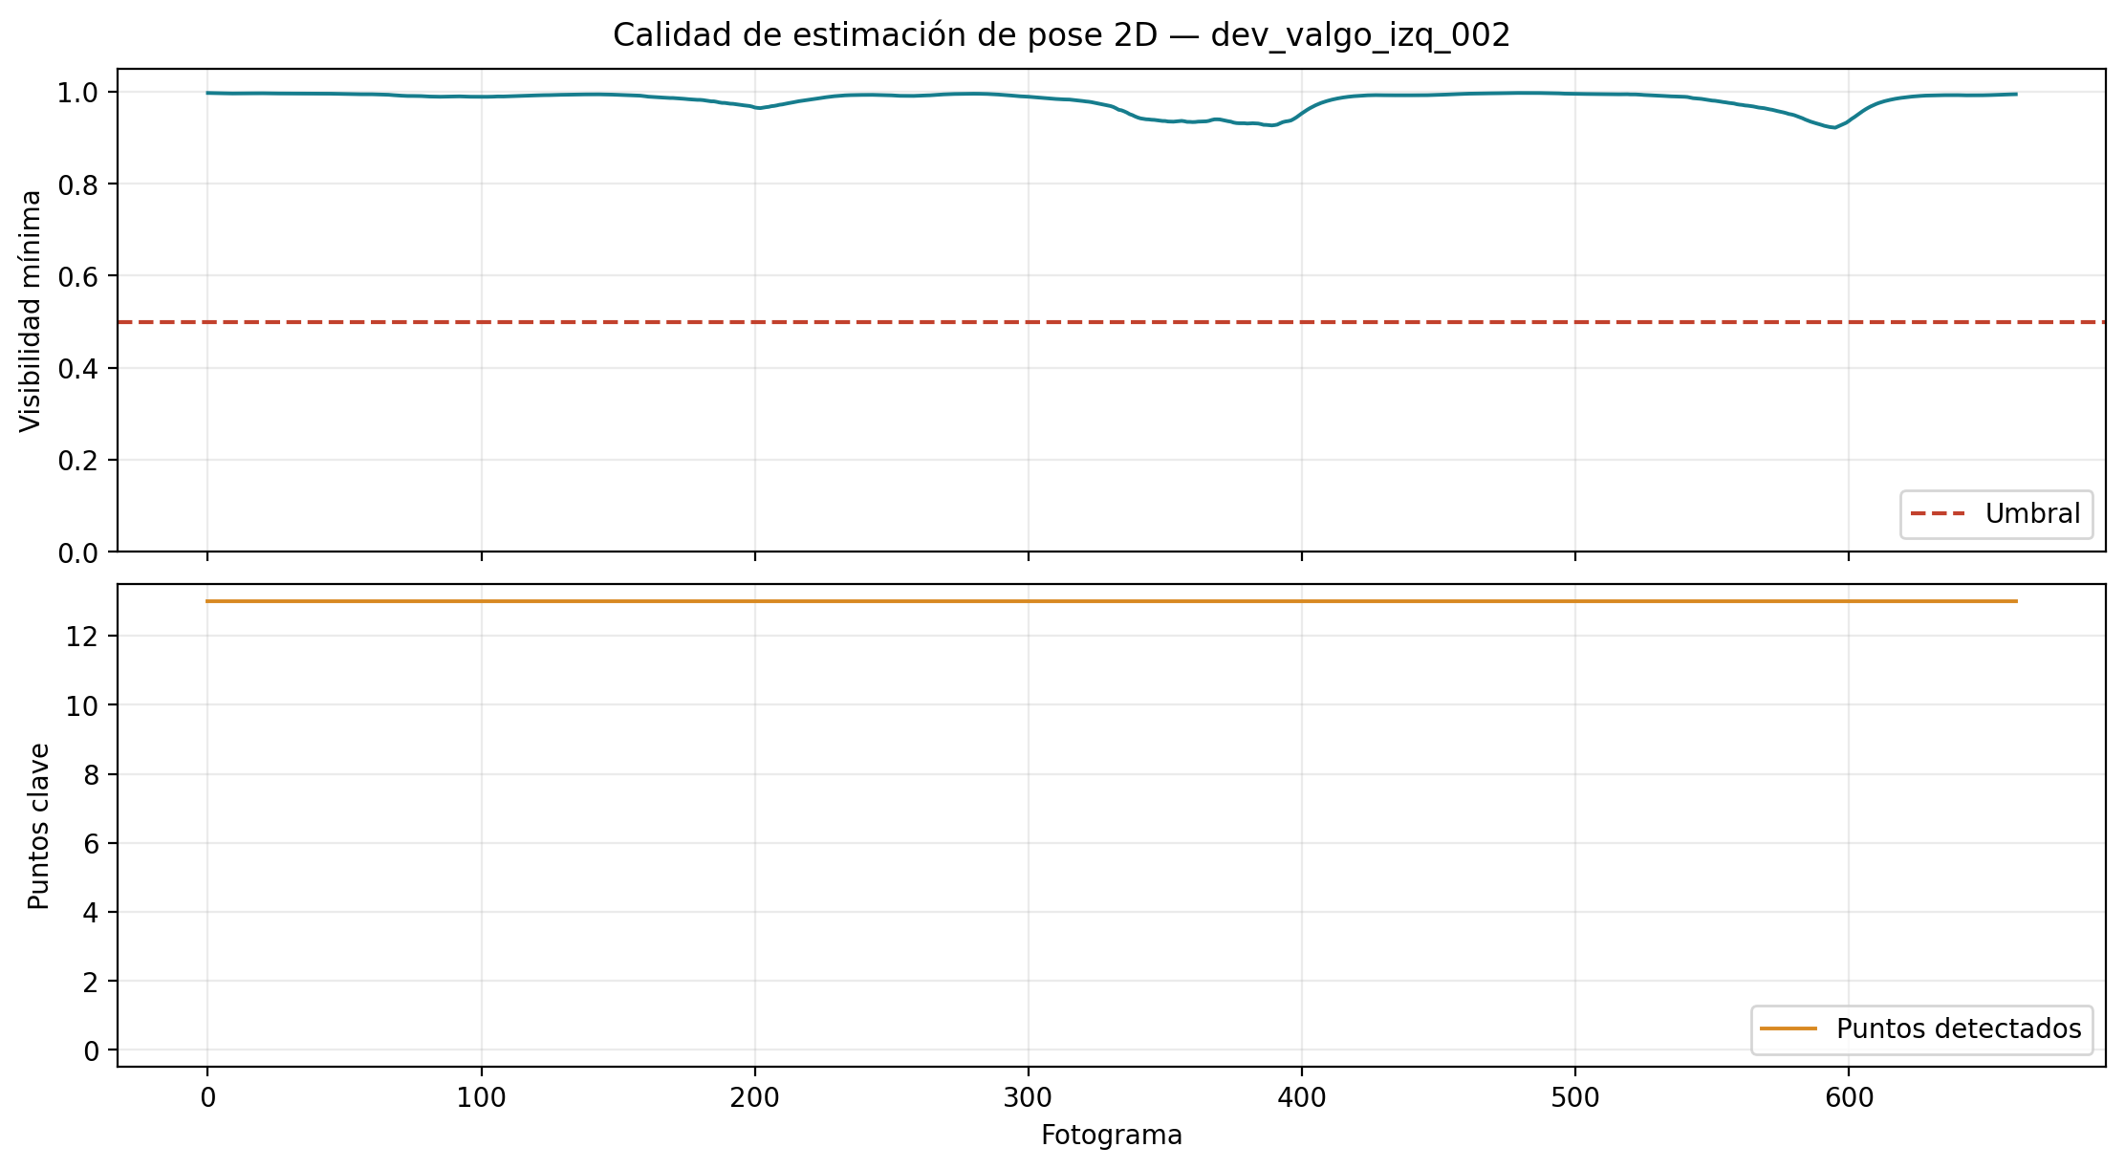
FASE 2 · TRAZABILIDAD VISUAL
Dos CSV responden preguntas diferentes
La interfaz representa los datos canónicos; no recalcula la decisión de calidad.
frame_quality.csv → disponibilidad por fotograma
landmarks.csv → visibilidad y cobertura por punto
Notes:
En la web, Disponibilidad de pose por fotograma se alimenta de frame_quality.csv. Visibilidad por punto anatómico se deriva de landmarks.csv dentro del intervalo de la repetición seleccionada. La gráfica derecha resume la visibilidad media de la repetición 3; la cobertura fue 100 % para los 13 puntos en este caso. Fuentes y evidencia: - D:/sistema-biomecanico/data/sentadilla_bilateral/outputs/dev_valgo_izq_002/pose_quality.png - D:/sistema-biomecanico/data/sentadilla_bilateral/outputs/dev_valgo_izq_002/frame_quality.csv - D:/sistema-biomecanico/data/sentadilla_bilateral/outputs/dev_valgo_izq_002/landmarks.csv

Slide 11
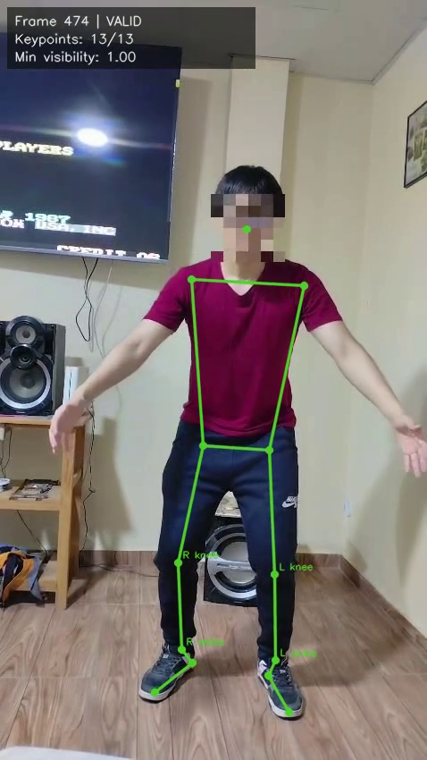

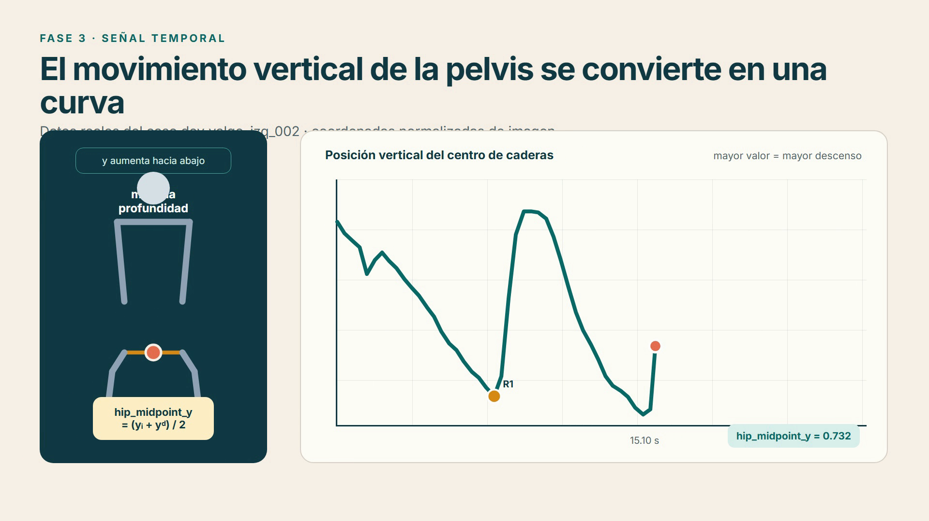
FASE 3 · SEÑAL
La cadera convierte el movimiento en una curva
En coordenadas de imagen, y aumenta hacia abajo: descender hace crecer hip_midpoint_y.
INICIO · F474
PICO · F592
▶ hip_midpoint_y = (y_cadera_izq + y_cadera_der) / 2
Notes:
La señal es una posición vertical normalizada, no fuerza ni ángulo. La portada abre un clip de 14 segundos construido con los datos reales de frame_phases.csv. Fuentes y evidencia: - D:/sistema-biomecanico/data/sentadilla_bilateral/outputs/dev_valgo_izq_002/rep_03_inicio_descenso.png - D:/sistema-biomecanico/data/sentadilla_bilateral/outputs/dev_valgo_izq_002/rep_03_maxima_profundidad.png - D:/sistema-biomecanico/docs/assets/presentacion_sentadilla/hyperframes_senal_caderas/senal_caderas_animada.mp4

Slide 12
CONCEPTO TRANSVERSAL
Una fórmula, dos interpolaciones distintas
Estimar un punto intermedio sirve tanto en el tiempo como dentro de un fotograma.
q = q₁ + ((u − u₁)/(u₂ − u₁)) × (q₂ − q₁)
INTERPOLACIÓN TEMPORAL
INTERPOLACIÓN ESPACIAL
u = tiempo o fotograma
q = hip_midpoint_y
Cubre un hueco breve entre dos muestras conocidas.
u = coordenada y
q = coordenada x
Cruza el eje cadera–tobillo a la altura de la rodilla.
La relación lineal es la misma; cambian el dominio, las variables y el propósito.
Notes:
Primero explique el concepto general. Después contraste: la interpolación temporal preserva continuidad de hip_midpoint_y; la espacial construye una referencia geométrica en máxima profundidad. La temporal no valida el fotograma ni sustituye los landmarks biomecánicos. Fuentes y evidencia: - D:/sistema-biomecanico/docs/analisis_caso_dev_valgo_izq_002_fases_2_5.md - pandas Series.interpolate - src/squat/biomechanics.py

Slide 13
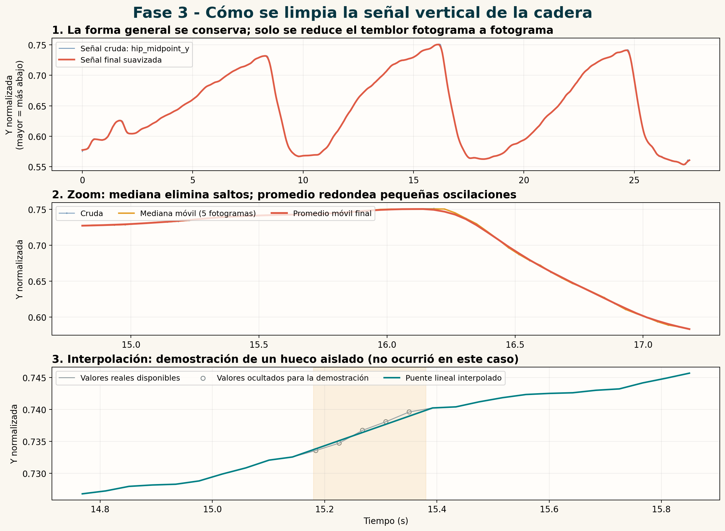
FASE 3 · LIMPIEZA
Limpiar la señal sin inventar evidencia
Tres operaciones reducen huecos y ruido; la decisión de calidad original permanece intacta.
VENTANA CENTRADA
5 fotogramas
≈ 0.208 s
Fotograma 388
cruda 0.751089
mediana 0.750506
promedio 0.750437
El resultado permanece en F388
Notes:
La mediana reduce estimaciones atípicas y el promedio reduce pequeñas variaciones restantes. center=True asigna el resultado al fotograma central. Cada fotograma repite el procedimiento y la sucesión forma la curva suavizada. Fuentes y evidencia: - D:/sistema-biomecanico/docs/assets/segmentacion_sentadilla/01_limpieza_interpolacion_suavizado.png - D:/sistema-biomecanico/data/sentadilla_bilateral/outputs/dev_valgo_izq_002/frame_phases.csv - pandas rolling median y rolling mean

Slide 14
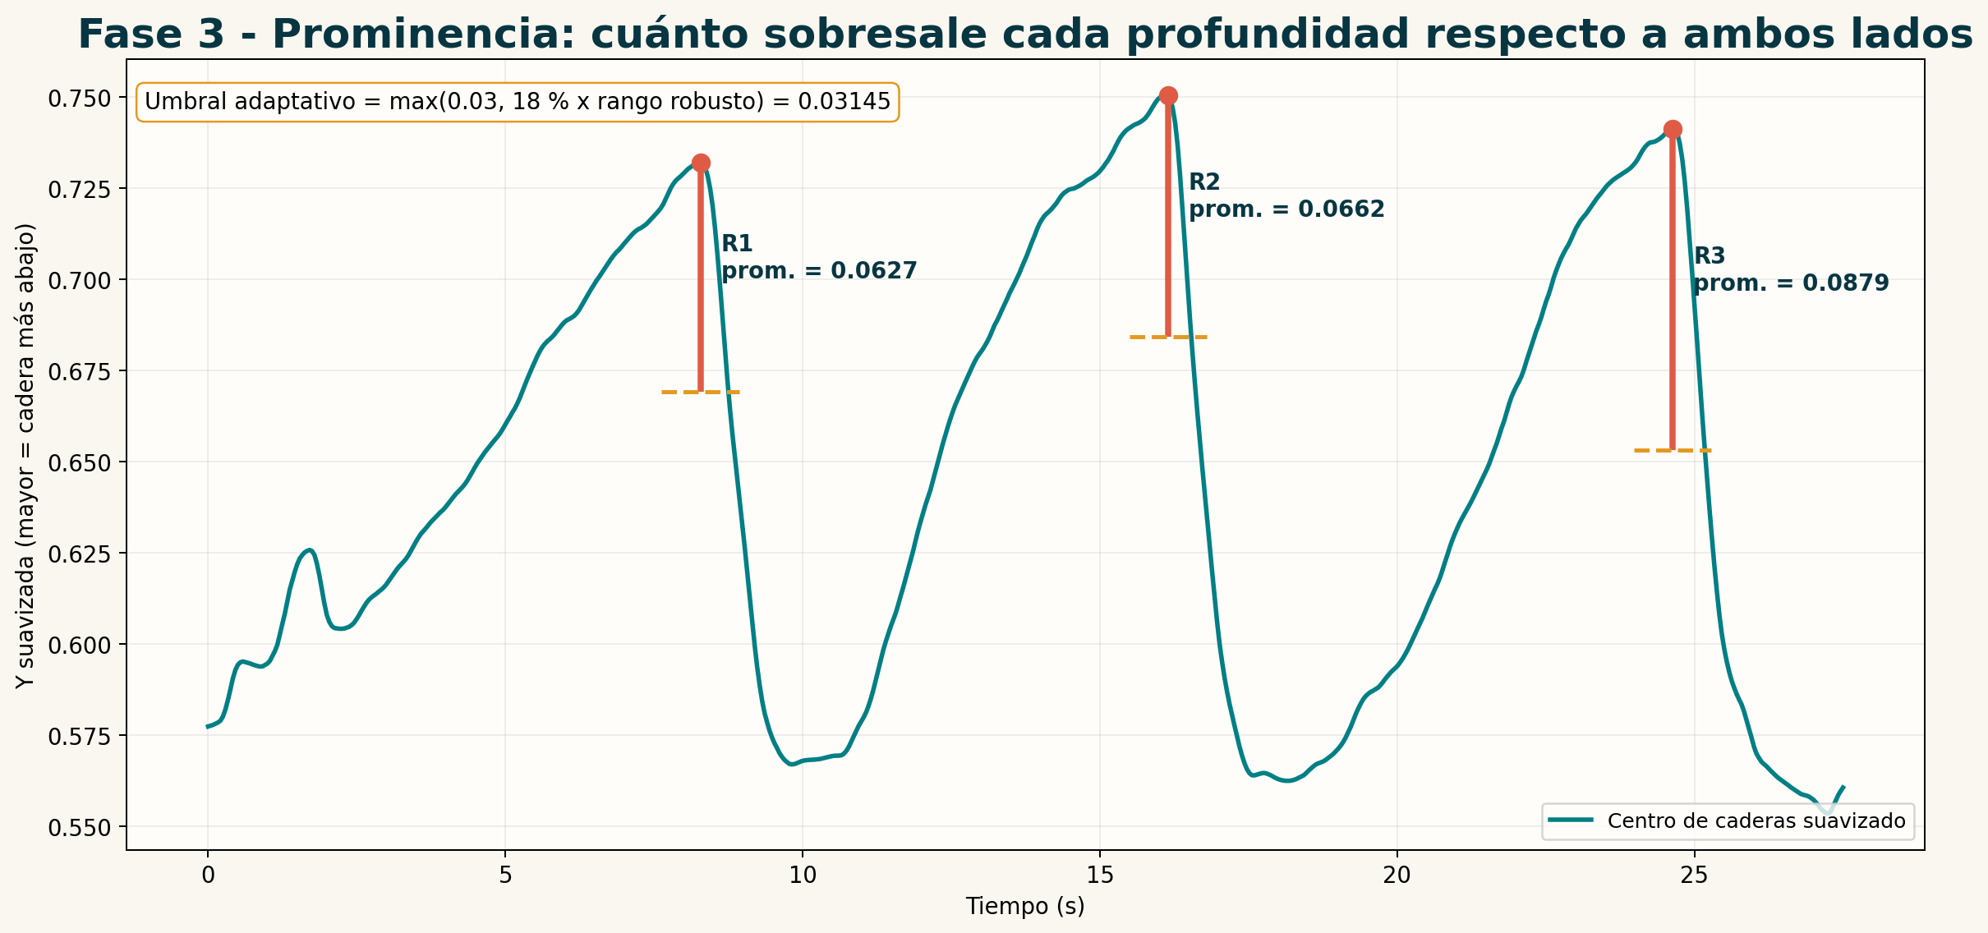
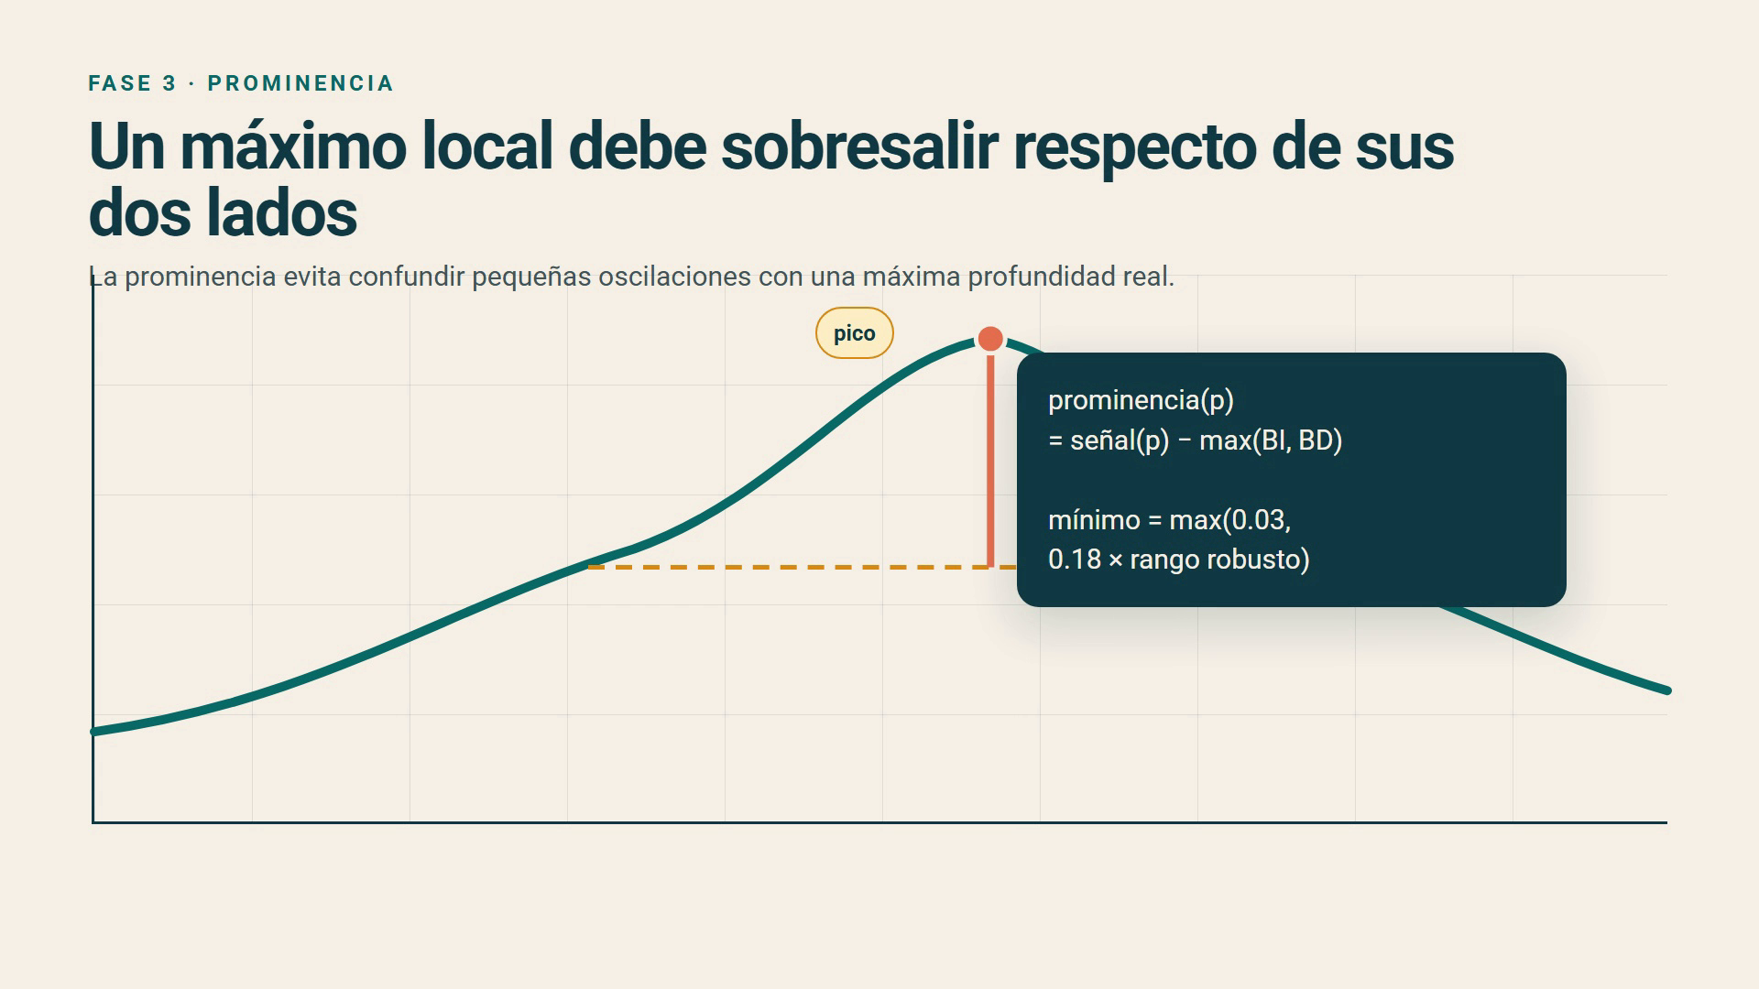
FASE 3 · PROMINENCIA
Un máximo local debe sobresalir
La prominencia descarta oscilaciones pequeñas que también producen máximos locales.
prominencia(p)
señal(p) − max(BI, BD)
mínimo = max(0.03, 0.18 × (P95 − P05))
▶
CLIP EXPLICATIVO · 18 s
Notes:
Use la figura para los datos reales y el clip para el concepto. En el caso conductor: rango robusto 0.17472; mínimo 0.03145; prominencias aceptadas 0.06266, 0.06623 y 0.08787. Fuentes y evidencia: - D:/sistema-biomecanico/docs/assets/segmentacion_sentadilla/02_prominencia_picos_reales.png - D:/sistema-biomecanico/docs/assets/presentacion_sentadilla/hyperframes_segmentacion/segmentacion_prominencia_recuperacion.mp4 - SciPy find_peaks y peak_prominences

Slide 15
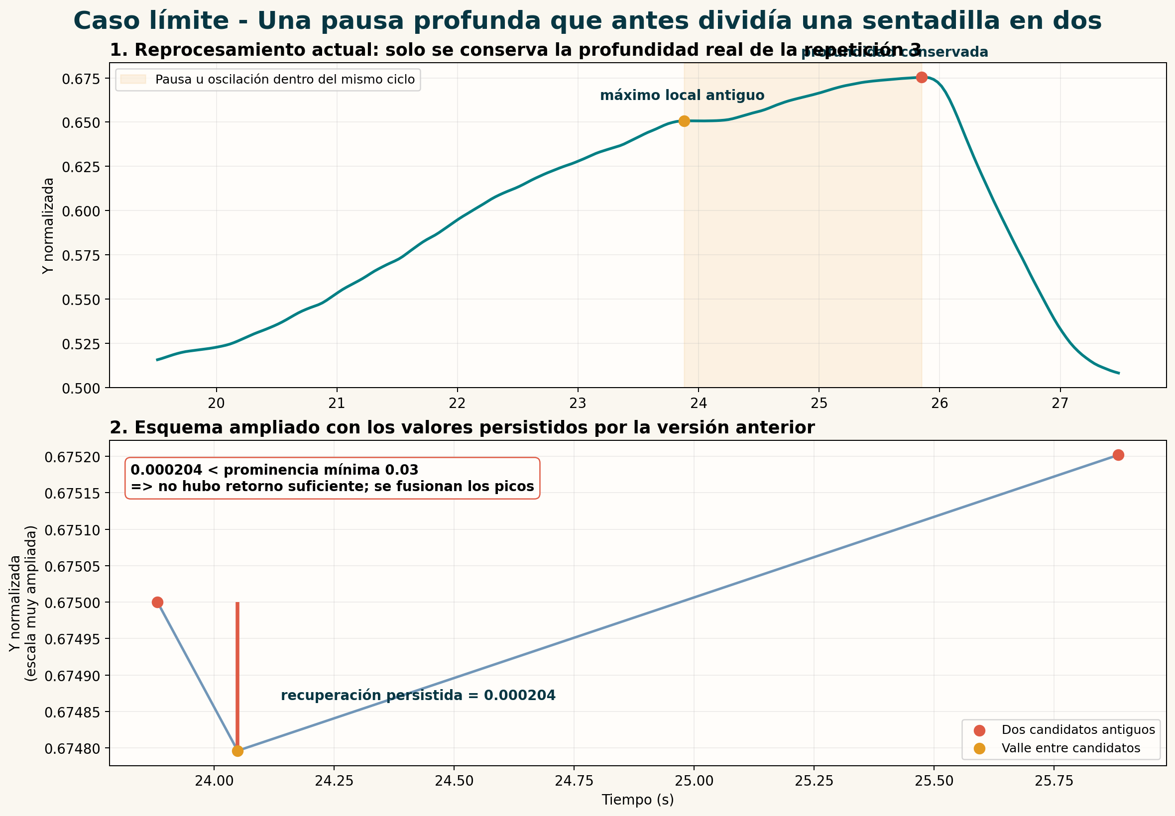
FASE 3 · CASO LÍMITE
La recuperación evita duplicar una ejecución
Dos candidatos separados en el tiempo pueden pertenecer a la misma sentadilla.
2.002 s
separación temporal
0.000204
recuperación observada
< 0.03 → fusionar
El algoritmo conserva el pico más profundo porque no hubo una recuperación biomecánica suficiente.
Notes:
Este es el ejemplo más útil para demostrar que la segmentación no depende solo del tiempo. Explique el error anterior de cuatro repeticiones y la corrección actual. Fuentes y evidencia: - D:/sistema-biomecanico/docs/assets/segmentacion_sentadilla/03_error_doble_pico_recuperacion.png - D:/sistema-biomecanico/docs/validacion_casos_limite_segmentacion_temporal.md

Slide 16
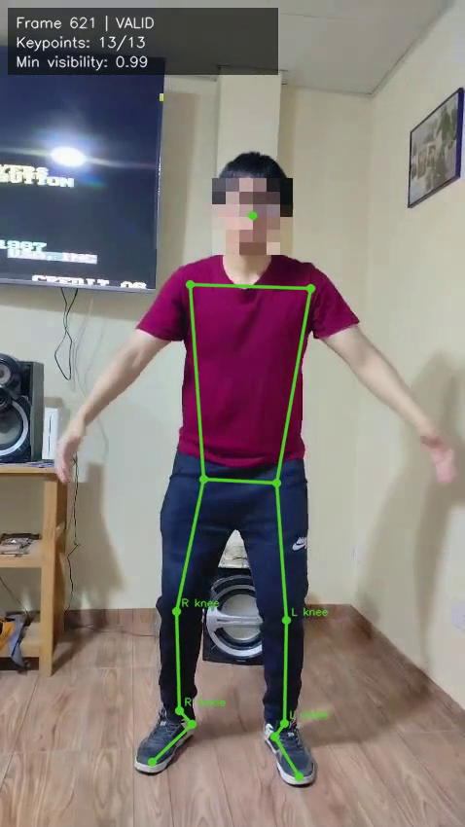
FASE 3 · EVENTOS
Del pico a las fases de una ejecución
La repetición conserva tres fotogramas clave y dos intervalos de movimiento.
INICIO
F474 · 19.75 s
MÁXIMA PROFUNDIDAD
F592 · 24.63 s
CIERRE
F621 · 25.84 s
Descenso y ascenso se calculan alrededor de una profundidad aceptada; el pico no se analiza de forma aislada.
Notes:
Muestre la conexión con la web: al seleccionar cada evento, el video se posiciona en el mismo fotograma. La repetición 3 va del fotograma 474 al 621. Fuentes y evidencia: - D:/sistema-biomecanico/data/sentadilla_bilateral/outputs/dev_valgo_izq_002/rep_03_inicio_descenso.png - D:/sistema-biomecanico/data/sentadilla_bilateral/outputs/dev_valgo_izq_002/rep_03_maxima_profundidad.png - D:/sistema-biomecanico/data/sentadilla_bilateral/outputs/dev_valgo_izq_002/rep_03_final_ascenso.png - D:/sistema-biomecanico/data/sentadilla_bilateral/outputs/dev_valgo_izq_002/repetitions.csv

Slide 17
FASE 4 · NORMALIZACIÓN
W0 convierte píxeles aparentes en proporciones corporales
La referencia se estima en reposo inicial; no en el fotograma de máxima profundidad.
W0
W0 = mediana(|x_hombro_der − x_hombro_izq|)
fotogramas iniciales válidos
0.258264
≈ 123.45 px
% de W0
ancho normalizado
en 478 px de ancho
unidad de distancias
W0 reduce el efecto del tamaño aparente; no corrige perspectiva ni reemplaza una calibración 3D.
Notes:
Explique por qué se usa una mediana: reduce el efecto de un fotograma inicial atípico. W0 se aplica a pelvis y rodillas, no al ángulo del tronco. Fuentes y evidencia: - D:/sistema-biomecanico/data/sentadilla_bilateral/outputs/dev_valgo_izq_002/rep_03_inicio_descenso.png - D:/sistema-biomecanico/data/sentadilla_bilateral/outputs/dev_valgo_izq_002/biomechanical_summary.json

Slide 18
FASE 4 · GEOMETRÍA
Orientación y traslación son preguntas distintas
Por eso el tronco se expresa en grados y la pelvis como porcentaje de W0.
INCLINACIÓN DEL TRONCO
DESPLAZAMIENTO DE PELVIS
θ = atan2(Δx, Δy)
100 × Δx / W0
Pregunta: ¿cuánto se orienta el eje respecto de la vertical?
Pregunta: ¿cuánto se trasladó lateralmente la pelvis respecto de la base?
Resultado R3: 12.38°
Resultado R3: 9.55 % de W0
El signo indica izquierda o derecha; la magnitud absoluta se compara con el umbral.
Notes:
La diferencia de unidades no es inconsistencia: responde a dos objetos geométricos distintos. El tronco mide orientación; la pelvis, traslación. Fuentes y evidencia: - D:/sistema-biomecanico/docs/analisis_caso_dev_valgo_izq_002_fases_2_5.md - D:/sistema-biomecanico/data/sentadilla_bilateral/outputs/dev_valgo_izq_002/biomechanical_repetition_metrics.csv

Slide 19
FASE 4 · RODILLA
Alineación cadera–rodilla–tobillo
La interpolación espacial construye una referencia esperada a la altura vertical de la rodilla.
1
t = (Ky − Hy) / (Ay − Hy)
Ejemplo · rodilla izquierda
H
(0.607777, 0.750241)
2
Kx esperado = Hx + t(Ax − Hx)
K
(0.544360, 0.812981)
A
(0.621215, 0.869815)
t
0.524693
3
100 × desplazamiento medial / W0
Kx esperado
0.614828
Desviación
27.29 % de W0
Interpolación espacial: un solo fotograma
▶ CLIP · 26 s
La diferencia bilateral usa las dos alineaciones ya calculadas; no equivale por sí sola a una asimetría corporal general.
Notes:
Destaque que esta interpolación es espacial. La imagen enlaza un clip de 26 segundos que construye W0, tronco, pelvis, ambas rodillas y diferencia bilateral con datos reales. Fuentes y evidencia: - D:/sistema-biomecanico/data/sentadilla_bilateral/outputs/dev_valgo_izq_002/peak_rep_3.png - D:/sistema-biomecanico/data/sentadilla_bilateral/outputs/dev_valgo_izq_002/biomechanical_frame_metrics.csv - D:/sistema-biomecanico/docs/assets/presentacion_sentadilla/hyperframes_geometria_variables/construccion_geometrica_variables.mp4 - D:/sistema-biomecanico/docs/analisis_caso_dev_valgo_izq_002_fases_2_5.md

Slide 20
FASE 5 · INTERPRETACIÓN
Medir todavía no es clasificar
La regla conserva magnitud, dirección, unidad y estado para cada patrón.
VALOR
DIRECCIÓN
UNIDAD
REGLA
ESTADO
12.38
izquierda
grados
≥ 12
presente
Los cuatro patrones se evalúan de forma independiente; una repetición puede contener ninguna, una o varias compensaciones observables.
Los umbrales son provisionales del prototipo; deben calibrarse y validarse frente a la referencia experta.
Notes:
Evite presentar los umbrales como clínicos. Esta fase traduce una medición a un estado interpretable y conserva la evidencia que permite revisar la decisión. Fuentes y evidencia: - D:/sistema-biomecanico/data/sentadilla_bilateral/outputs/dev_valgo_izq_002/rule_evidence.csv - D:/sistema-biomecanico/data/sentadilla_bilateral/outputs/dev_valgo_izq_002/findings.json - D:/sistema-biomecanico/data/sentadilla_bilateral/outputs/dev_valgo_izq_002/quality_gate_summary.json

Slide 21
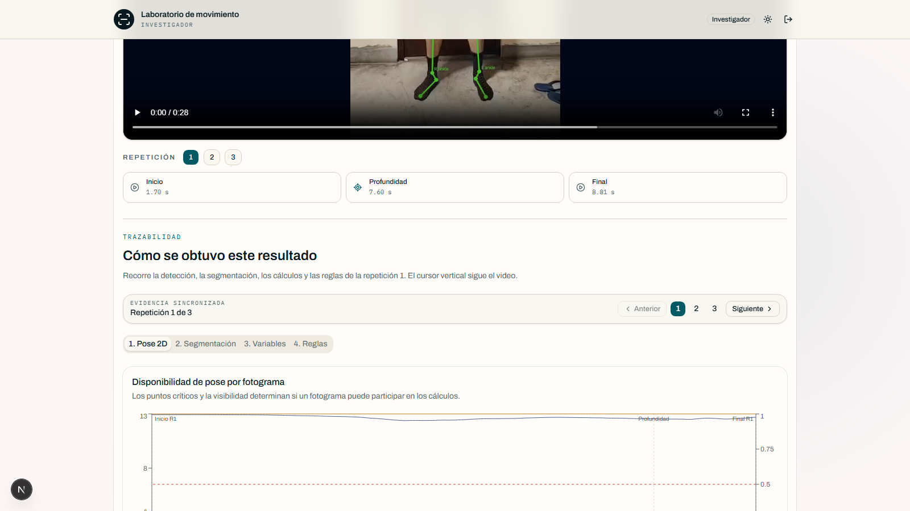
DEMOSTRACIÓN
La web hace visible la trazabilidad
La presentación explica la lógica; la interfaz permite recorrer el caso y descargar la evidencia.
1
Pose 2D
calidad y puntos
2
Segmentación
fotograma 592
3
Variables
W0 y geometría
4
Reglas
banda de decisión
5
Descargas
artefactos técnicos
Video, tiempo, fotograma, coordenadas, fórmula y clasificación deben contar la misma historia.
Notes:
La demostración debe durar entre dos y tres minutos. No recorra toda la página: siga los cinco pasos y use siempre la repetición 3 para mantener continuidad narrativa. Fuentes y evidencia: - D:/sistema-biomecanico/docs/assets/presentacion_sentadilla/web_resumen_caso.png - D:/sistema-biomecanico/docs/assets/presentacion_sentadilla/web_trazabilidad_caso.png - Aplicación web /cases/[caseId]

Slide 22
LO QUE DEMUESTRA
✓
Pose 2D con control de calidad
Una observación
se vuelve medible
y auditable.
✓
Segmentación de ejecuciones
✓
Geometría observable
✓
Reglas transparentes
✓
Comparación con expertos
Siguiente paso: estimar desempeño frente a evaluadores expertos mediante F1-score y concordancia.
No determina por sí solo una causa anatómica, patología o tratamiento.
Preguntas
Notes:
Cierre la exposición delimitando el alcance. El sistema no sustituye una evaluación clínica; aporta medición observable, trazabilidad y una base reproducible para contrastar con expertos. Fuentes y evidencia: - Plantilla del proyecto de tesis; matriz de operacionalización; protocolo de evaluación experta

